Slide 1
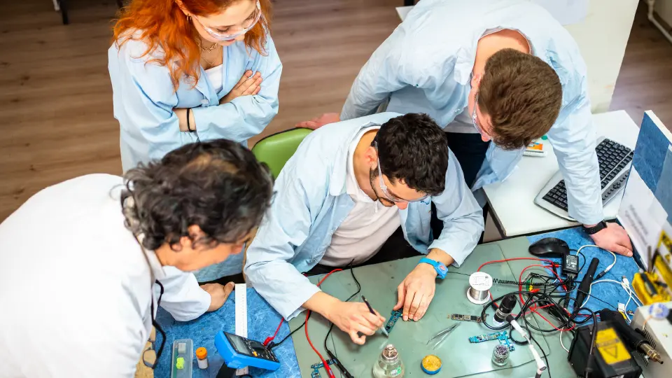
Informatiebijeenkomst MIT Haalbaarheidsprojecten 2026 Noord-Holland
24 maart 2026

Slide 2
Programma
Voorstelronde
Inleiding MIT door Cecile de la Rambelje
Uitleg regelingen MIT door Ellen Adriaanssen
Tips door Robin van Beijnum
Vragen stellen in de chat coördinatie door Ellen Adriaanssen
NB: Deze presentatie na afloop op de website

Slide 3
MIT
Uitvoeringsregelingen MKB innovatiestimulering topsectoren
Bestaat sinds 2013, sinds 2016 in Noord-Holland
Gefinancierd vanuit het Rijk en provincie Noord-Holland
Voor wie: Innovatieve MKB-bedrijven
Doel: Het innovatief ondernemen door MKB-bedrijven te stimuleren
2 regelingen, MIT Haalbaarheidsprojecten en MIT R&D samenwerkingsprojecten
Bijdrage aan de Kennis en Innovatieagenda’s (KIA’s) van het missiegedreven innovatiebeleid
Inhoudelijke beoordeling door experts bij ROM InWest

Slide 4
Kennis- en innovatieagenda’s
Klimaat en Energie
Circulaire Economie
Landbouw, Water, Voedsel
Gezondheid & Zorg
Veiligheid
Sleuteltechnologieën
Digitalisering
Maatschappelijk verdienvermogen
Zie ‘bijlage 3.4.1’ uit het beleidskader Ministerie van EZK (via website provincie).

Slide 5
MIT 2026
Budget
MIT haalbaarheidsprojecten: 2.570.400 euro
MIT R&D samenwerkingsprojecten: 5.997.600 euro
Openstelling
MIT Haalbaarheidsprojecten: van 7 april tot 15 september 17.00 uur
MIT R&D samenwerkingsprojecten: van 9 juni tot 15 september 17.00 uur

Slide 6
MIT Informatie: Subsidieloket
www.noord-holland.nl/Loket/Subsidies / Subsidie aanvragen / Economie en Landbouw / MKB innovatiestimulering topsectoren (MIT) Noord-Holland - Haalbaarheidsproject, subsidie
Wet en regelgeving: o.a. Uitvoeringsregeling subsidie MKB innovatiestimulering topsectoren haalbaarheidsprojecten Noord-Holland.
Meer informatie, o.a.: * Toelichting op de uitvoeringsregeling; * Bijlage 3.4.1 uit het beleidskader Ministerie van EZ (nu nog concept; gebruik de versie van 2026).
Formulieren: * Aanvraagformulier; * Formats voor de (verplichte) bijlagen bij de subsidieaanvraag; * Link voor het inloggen (nog niet beschikbaar).

Slide 7
MKB onderneming
MKB onderneming [inclusief partner- en verbonden ondernemingen]; Definitie uit de AGVV Algemene Vrijstellingsverordening van de EC < 250 werknemers, jaaromzet < EUR 50 miljoen., of balanstotaal < EUR 43 miljoen Iedere entiteit, ongeacht haar rechtsvorm, die een economische activiteit uitoefent.
Slechts 1 aanvraag per MKB-onderneming, inc. partner- en verbonden ondernemingen.
Uitzondering: ondernemingen die aantoonbaar kapitaal verschaffen aan jonge, startende ondernemingen of jonge, startende ondernemingen bouwen en ondersteunen (‘venture builders’) mogen voor meerdere van elkaar verschillende projecten subsidie aanvragen.

Slide 8
Criteria
Inhoudelijk): * Haalbaarheidsproject; * Vernieuwing; * Economisch perspectief; * Uitvoerbaarheid; * Impact op het Missiegedreven topsectoren en innovatiebeleid; * Kwaliteit projectplan. Advies van externe deskundigen via ROM InWest
Belangrijkste overige criteria: * project mag nog niet zijn gestart (zie definitie in uitvoeringsregeling en toelichting); * project is financieel haalbaar; * geen onderneming in moeilijkheden (OIM); * geen onderneming waartegen een terugvorderingsbevel is gegeven.

Slide 9
Aanvraag indienen
Voorbereiden en indienen aanvraag:
Zorg ervoor dat u de juiste dienst e-Herkenning / Ketenmachtiging heeft om de aanvraag in te dienen: e-Herkenning met betrouwbaarheidsniveau EH2+ en met de dienst
Lees alle informatie op de website
Vul het aanvraagformulier in: * beantwoord alle vragen zo volledig en concreet mogelijk; * voeg geen apart projectplan bij; * in het Nederlands;
Verzamel alle (verplichte) bijlagen en vul deze alvast in.
Dien uw aanvraag op de dag van openstelling in via de link onder het kopje Formulieren.

Slide 10
Proces na indiening
Volgorde van ontvangst;
Veel aanvragen op de eerste dag; bij overschrijding budget: loting voor volgorde van behandeling;
Volledigheidstoets;
Inhoudelijke beoordeling door externe deskundigen, via ROM InWest;
Let op: bij de beoordeling van de subsidieaanvragen maken wij ook gebruik van openbare informatie, zoals websites van de subsidieaanvrager en concurrenten.
Algehele toetsing en besluit door de provincie;
Termijn: 16 weken.

Slide 11
Tips (1/3)
Project moet voldoen aan deze criteria
Het is subsidie voor een haalbaarheidsstudie
De haalbaarheidsstudie leidt tot een besluit om al dan niet een onderzoek & ontwikkeling project te starten en indien positief, hoe dat onderzoek ingevuld gaat worden.
De subsidieaanvraag voor het haalbaarheidsproject is naar het oordeel van Gedeputeerde Staten van voldoende kwaliteit
Haalbaarheidsproject: een haalbaarheidsproject concretiseert de risico’s die het ontwikkelen van een nieuw product, proces of nieuwe dienst met zich meebrengt voor de innoverende MKB-onderneming. Beantwoording van de binnen het project gestelde haalbaarheidsvragen moet voor de MKB-onderneming effectief bijdragen aan het onderbouwd nemen van besluiten tot het wel of niet starten van het beoogde Research & Development vervolgtraject en de invulling daarvan;

Slide 12
Tips (2/3)
Project scoort punten (5,3,1,0) op deze criteria.
Vernieuwing (max. 5 punten)
Het haalbaarheidsproject is gericht op een nog te ontwikkelen concreet, nieuw, innovatief en nog niet bewezen product, nieuw proces, nieuwe dienst of nieuwe technologie waarvan de ontwikkeling technisch en financieel risicovol is
Economisch perspectief (max. 5 punten)
Het product, het proces, de dienst of de technologie heeft voldoende en realistisch onderbouwd economisch perspectief
Uitvoerbaarheid voor de MKB-onderneming (max. 5 punten)
De ontwikkeling en het commercialiseren van het product, het proces, de dienst of de technologie is uitvoerbaar voor de MKB-onderneming
Impact (max. 5 punten)
Het product, het proces, de dienst of de technologie draagt bij aan het Missiegedreven Topsectoren- en Innovatiebeleid

Slide 13
Tips (3/3)
Afsluitend
Lees het aanvraagformulier goed door voordat je begint
Lappen tekst zijn niet beter. Probeer het kort en bondig te houden.
De lezer van het plan kent jouw bedrijf, sector en idee niet zo goed als jijzelf. Vergeet niet de zaken die voor jezelf vanzelfsprekend zijn.
De (kwaliteit van de) haalbaarheidsvragen zijn de kern van de aanvraag.

Slide 14
Vragen?
Per mail naar: PNH-MIT@noord-holland.nl
Telefonisch (voor meer algemene vragen): Servicepunt provincie Noord-Holland 0800 - 020 06 00 (gratis)

Slide 15
Webinar MIT R&D samenwerkingsprojecten op 24 juni a.s. van 16.00-17.00 uur Uitvoeringsregeling subsidie MKB innovatiestimulering topsectoren Research & Development samenwerkingsprojecten Noord-Holland 2026 | Lokale wet- en regelgeving
Bedankt voor uw aandacht
we zien uit naar uw aanvraag

